Slide 1

ARETEO

Slide 2

Equipo: VitaBox Software
Irving Geyler Cupul Uc
Joar Honorio Ruiz Peraza
Didier Andrey Tec Esquivel
Jesus Alejandro Be Hau
Juan Carlos Conde Marrufo

Slide 3

Problemática
El proyecto responde a la necesidad de un módulo de salud perteneciente a la Universidad Autónoma de Yucatán (UADY) en Mérida, Yucatán, para una solución especializada y adaptable para el registro médico y la gestión de instrumentos de evaluación.
La falta de una solución dificulta la evaluación, el control y el seguimiento de casos de manera eficiente.

Slide 4

Innovación
Implementación de la evaluación ACIC para la atención a la diabetes.
Gestión personalizada de instrumentos para evaluación.
Registro médico detallado.

Slide 5

Fecha de entrega de ARETEO
Enero de 2025
Se está pendiente la fecha exacta para una reunión virtual con el personal y demostración del producto.

Slide 6
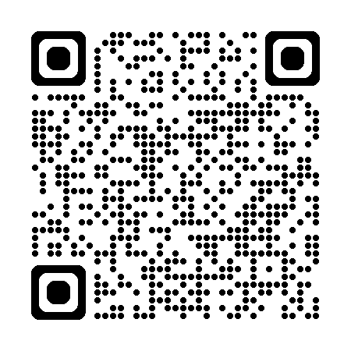
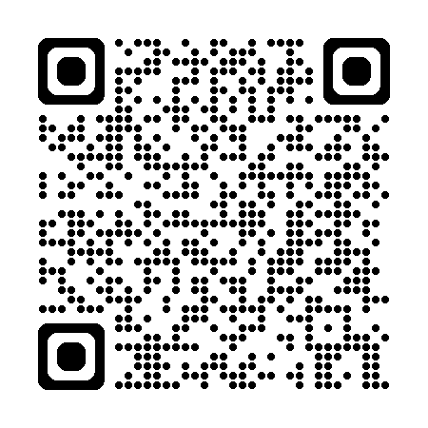
Descargar ahora!!!
Documentación
https://github.com/Irving-8man/areteo
https://github.com/Irving-8man/repositorio-publico-oficial-ARETEO

Slide 7
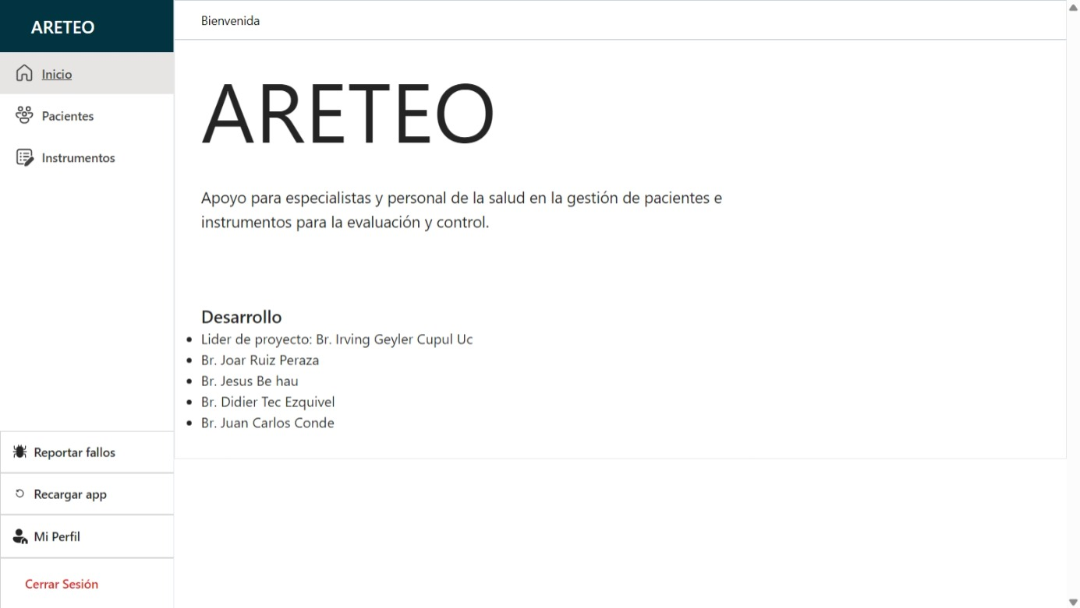

Slide 8
Gracias por su atención

